Slide 1
Тема проекта: «Не бойся ёжик, тебя я не обижу!»

Slide 2
Команда: «Весёлые ёжики!»
Девиз: Мы ёжики весёлые
Про нас все говорят
Но знаем, станем лучшими
На конкурсе ребят!
Участники: дети средней группы «Почемучки», воспитатели, родители.
Руководители: Голдобина Оксана Евгеньевна.

Slide 3
Цель детского проекта: узнать, почему для диких животных лес - дом родной.
Задачи проекта: 1. Узнать о диких животных, познакомиться с местами обитания ежей, их повадками. 2. Выяснить, почему для ежа лес - дом родной, найти пути решения. 3. Познакомиться с правилами безопасного поведения человека в природе. 4. Понять и сделать выводы как бережно и внимательно относиться к животным леса. 5. Уметь работать в команде, согласовывая свои действия со сверстниками.

Slide 4
Прогнозируемый результат:
1. Знания о диких животных, среде обитания ежей, их повадках.
2. Представления о том, как должен взаимодействовать человек с окружающей природой.
3. Знания и применение правилам безопасного поведения человека в природе.
4. Умение делать выводы о бережном и внимательном отношении к животным леса.
6. Элементарные умения работы в команде, согласовывая действия со сверстниками.

Slide 5
Этапы реализации проекта.
1 этап:
1.Занятие по развитию речи. Пересказ рассказа Е.Чарушина «Ёж».
2.Познавательное занятие « Как живут ежи в лесу».
3.Просмотр презентации «Интересное о ежах».
4.Чтение художественной литературы: «Крошка ежик», «Про ежа и медвежонка», «Тихая сказка», «Зачем ежу колючки».
5.Просмотр мультфильмов «Ежик в тумане», «Палочка – выручалочка».
6.Отгадывание загадок, заучивание стихотворения «Познакомьтесь – это ёжик», разучивание песни «Весёлый ёжик».
7.Рисование «У ежей иголки колки».
8.Лепка «Семейка ежей» (с использованием не традиционных материалов: солёное тесто и семечки).

Slide 6
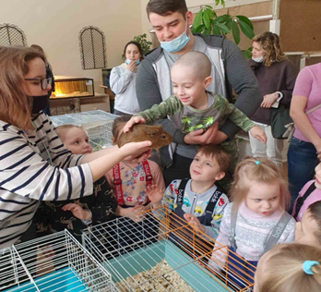
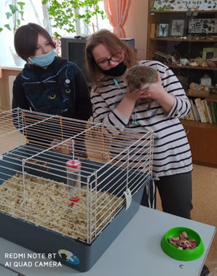
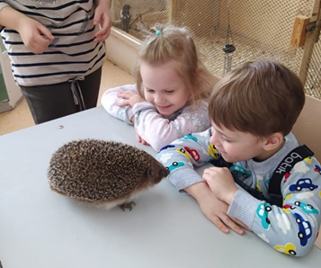
2 этап:
1.Познавательное занятие «Здравствуй, ёжик».
2.Экскурсия для детей и родителей «Животные, попавшие в беду» (экологический центр в ЦДТ).
3.Приготовление угощения для животных.

Slide 7
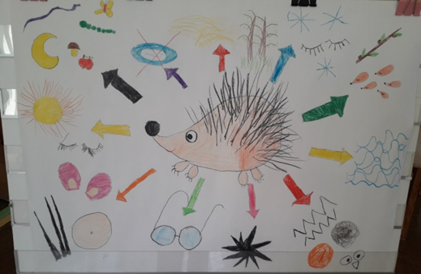
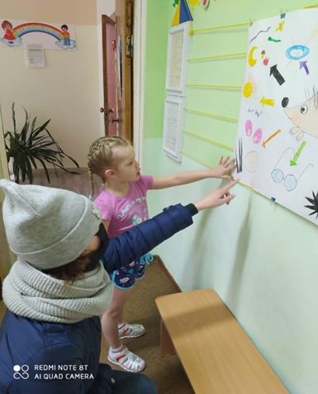
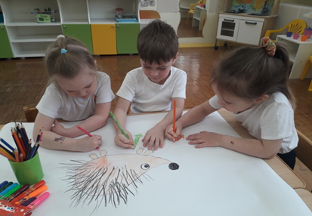
3 этап:
1.Выбор нужной информации о ежах.
2.Закрепление и систематизация полученных знаний.
3.Поиск нужных изображений, символов.
4.Оформление интеллект – карты «Всё, что знаем про ежа».

Slide 8
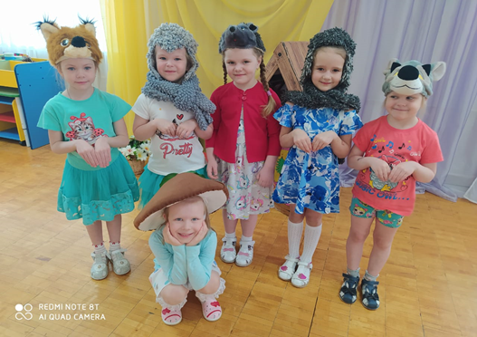
4 этап:
1.Подготовка к театрализованной деятельности:
изготовление атрибутов, декораций;
выбор ролей, места для представления;
демонстрация видеоролика родителям.
2.Инсценировка детьми сказки «Как звери помогли ежихе».

Slide 9
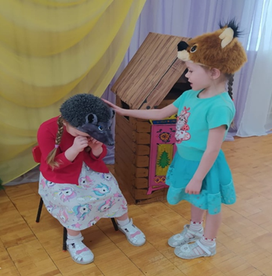
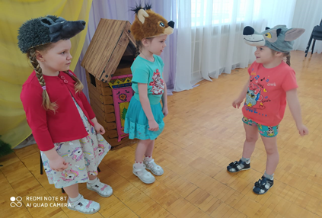
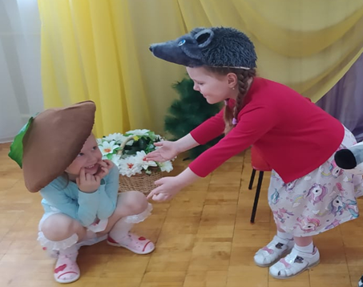
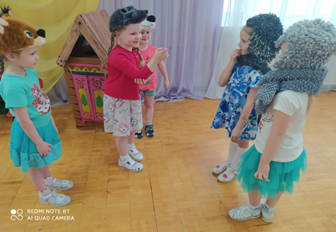
«- Что, ежиха, ты грустишь,
Плачешь жалобно, сидишь?»
«- Вот вы где, мои родные,
Ух, ежата, озорные. Убежали от меня!»
« - Почему бы не помочь?
Доброе дело совершить не прочь!»
«- Ты, грибочек, помоги,
Малышей моих найди.»

Slide 10
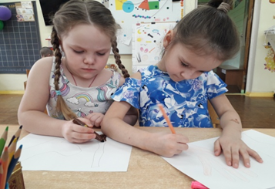
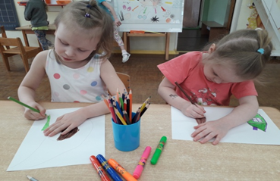
5 этап:
1.Обсуждение, разработка и оформление правил экологического поведения человека в лесу.
2.Размещение правил в группе, фойе детского сада.

